Slide 1
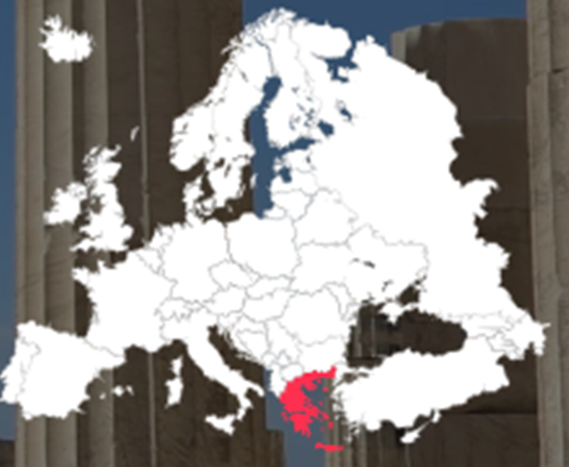
u. S State department for religious freedom
ΟΙ ΘΡΗΣΚΕΥΤΙΚΕΣ ΕΛΕΥΘΕΡΙΕΣ ΣΤΗΝ ΕΛΛΑΔΑ
2011-2017
ΝΙΚΟΜΑΝΗ ΕΛΕΥΘΕΡΙΑ 7^{Ο} ΕΞΑΜΗΝΟ ΣΠΟΥΔΩΝ
https://www.state.gov/j/drl/rls/irf/religiousfreedom/index.htm#wrapper
https://www.state.gov/j/drl/rls/irf/religiousfreedom/index.htm#wrapper

Slide 2
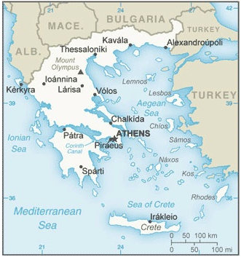
Ελλάδα 2011
Στόχος του U. S State department for religious freedom
«Το σύνταγμα και άλλοι νόμοι προστατεύουν τη θρησκευτική ελευθερία και στην πράξη η κυβέρνηση σέβεται σε γενικές γραμμές τη θρησκευτική ελευθερία και λαμβάνει μέτρα για την αντιμετώπιση των προβλημάτων. Το πρωταρχικό ζήτημα παραμένει ο βαθμός στον οποίο οι θρησκευτικές ομάδες απολαμβάνουν τα ίδια νομικά προνόμια που παρέχονται στην Ορθόδοξη Εκκλησία. Η κυβέρνηση επέδειξε μια μέτρια τάση προς βελτίωση όσον αφορά την προστασία του δικαιώματος στη θρησκευτική ελευθερία.»

Slide 3
Ελλάδα 2011
«Η Ελληνική Ορθόδοξη Εκκλησία άσκησε σημαντική κοινωνική, πολιτική και οικονομική επιρροή. Ορισμένοι μη ορθόδοξοι πολίτες διαμαρτυρήθηκαν ότι αντιμετωπίστηκαν με καχυποψία ή ότι τους είπαν ότι δεν ήταν πραγματικά Έλληνες όταν αποκάλυψαν τις θρησκευτικές τους ευθύνες σε άλλους Έλληνες πολίτες. Άλλες θρησκευτικές ομάδες ανέφεραν επιπλέον διακρίσεις από μέλη της κοινωνίας. Τα μέλη της μουσουλμανικής μειονότητας στη Θράκη βρίσκονταν στην απασχόληση του δημόσιου τομέα και κανένα μουσουλμανικό στρατιωτικό προσωπικό δεν προχώρησε σε θέσεις αξιωματικών.
Θρησκευτική δημογραφία 2011
98 % των Ελλήνων πολιτών Χριστιανοί Ορθόδοξοι
1.3 % Μουσουλμάνοι της Θράκης
Οι υπόλοιποι ήταν εβραίοι, προτεστάντες, ρωμαιοκαθολικοί, παλαιοημερολογίτες, μάρτυρες του Ιεχωβά, μορμόνοι, σαϊεντολόγοι κ.ά.
Η κυβέρνηση των ΗΠΑ συζήτησε τη θρησκευτική ελευθερία με την κυβέρνηση ως μέρος της συνολικής πολιτικής της για την προώθηση των ανθρωπίνων δικαιωμάτων».

Slide 4
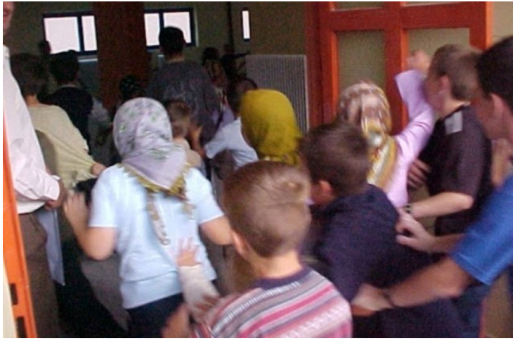
2011
Δίγλωσσα νηπιαγωγεία στη Θράκη (Ξάνθη)
«Και εδώ οι νηπιαγωγοί σεβόμενοι τη διαφορετικότητα, την κουλτούρα και την ιδιαίτερη πολιτισμική παράδοση των μαθητών τους με στοχευόμενες δράσεις υλοποιούν το έργο τους αποτελεσματικά αποδίδοντας αξία στη γλώσσα τους και τους πολιτισμούς προέλευσης των μαθητών τους, μεταδίδοντας έτσι στους γηγενείς μαθητές ένα έντονο μήνυμα σεβασμού προς τη γλώσσα και τον πολιτισμό τους, γεγονός που αποδεικνύεται κατά γενική παραδοχή και από την καλή χρήση της ελληνικής γλώσσας των μαθητών που επιλέγουν να φοιτήσουν σε δημόσια σχολεία».
https://www.xanthinet.gr/index.php/home/item/5269-diglossa-nipiagogeia-sti-thraki-antidroyn-oi-ekpaideftikoi

Slide 5
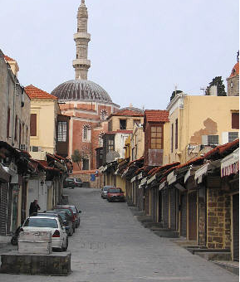
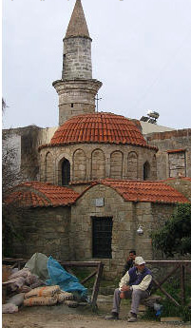
Μουσουλμανική κοινότητα της Ρόδου
«Η κυβέρνηση υποστηρίζει ότι οι μουσουλμάνοι που ζουν εκτός Θράκης δεν καλύπτονται από τη Συνθήκη της Λοζάνης και επομένως δεν απολαμβάνουν τα δικαιώματα που παρέχει η συνθήκη στους μουσουλμάνους που κατοικούν στη Θράκη. Ορισμένοι μουσουλμάνοι στα Δωδεκάνησα ισχυρίζονται ότι αξίζουν την αναγνώριση και τα δικαιώματα που προβλέπονται από τη συνθήκη».
2011: Ιδρύεται το Δίκτυο Καταγραφής Ρατσιστικών Βιαιοπραγιών ανακοίνωσε 27 περιστατικά λεκτικής κατάχρησης σε μουσουλμάνους.
Μουσουλμάνοι
https://www.youtube.com/watch?v=XQlpBu3MuXg

Slide 6
Ελλάδα 2012
Θρησκευτική δημογραφία 2012
«Τα δημόσια σχολεία δεν προσφέρουν εναλλακτική δραστηριότητα ή μη ορθόδοξη θρησκευτική διδασκαλία στα παιδιά. Αντιθέτως, πολλά ιδιωτικά σχολεία προσφέρουν εναλλακτικές θρησκευτικές οδηγίες στους μαθητές τους».
Το 98 % του ελληνικού πληθυσμού αυτοπροσδιορίζεται ελληνορθόδοξο.
1,3 % παραμένουν μουσουλμάνοι της Θράκης.
500.000-700.000 μουσουλμάνοι στην Αττική (Ιράκ. Αφγανιστάν, Αλβανία, Μπαγκλαντές, Συρία, Βόρεια Αφρική, Πακιστάν).
Οι υπόλοιποι εβραίοι, προτεστάντες, ρωμαιοκαθολικοί, παλαιοημερολογίτες, μάρτυρες του Ιεχωβά, μορμόνοι, σαϊεντολόγοι, Hare Krishnas κ.ά.
«Οι θρησκευτικές ομάδες όπως των Σαϊεντολόγων, των Hare Krishnas και των πολυθεϊστικών ελληνικών ομάδων, που δεν έλαβαν ποτέ άδειες οικίας προσευχής, αντιμετωπίζουν νομικές και διοικητικές επιβαρύνσεις και δεν μπορούν να λειτουργήσουν ως θρησκευτικά νομικά πρόσωπα. Οι Σαϊντολόγοι και οι πολυθεϊστικοί θρησκευτικοί όμιλοι της Ελλάδας λειτουργούν ως εγγεγραμμένοι μη κερδοσκοπικοί οργανισμοί αστικού δικαίου. Η κυβέρνηση δεν αναγνωρίζει νόμιμα γάμους που διεξάγονται από θρησκευτικούς ηγέτες των ομάδων αυτών».

Slide 7
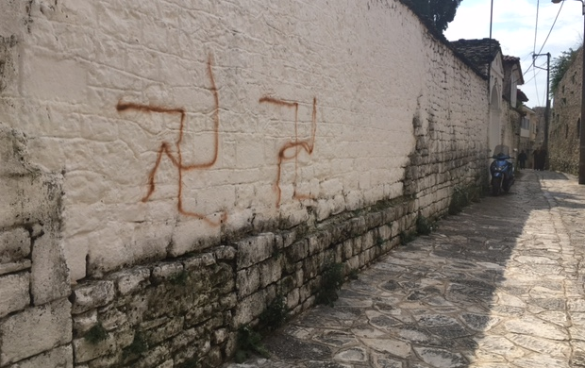
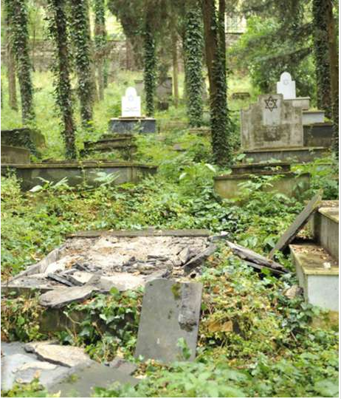
Ελλάδα 2012
Οι γάμοι των Σαϊεντολόγων και των Ελλήνων πολυθεϊστών δεν αναγνωρίζονται από το ελληνικό κράτος.
Εμπρηστές επιτέθηκαν σε διάφορα μέρη λατρείας, συμπεριλαμβανομένων των άτυπων τζαμιών στο κέντρο της Αθήνας και των Μαρτύρων του Ιεχωβά στη Θεσσαλονίκη, στην Ηγουμενίτσα και στις Σέρρες. Η αστυνομία ξεκίνησε έρευνες σε κάθε περίπτωση, αλλά δεν αναγνώρισε τους δράστες.
Τον Απρίλιο, άγνωστοι δράστες σχεδίαζαν σβάστικες στην πόρτα του εβραϊκού νεκροταφείου στα Ιωάννινα. Μετά το περιστατικό, η κυβέρνηση εξέδωσε δήλωση που καταδικάζει την βεβήλωση, καθώς και όλες τις πράξεις μισαλλοδοξίας και αντισημιτισμού.

Slide 8
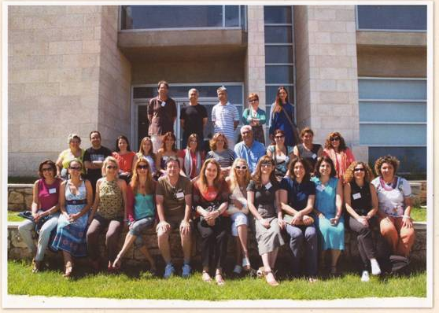
https://www.youtube.com/watch?v=4mEJULnQofc
Η Γενική Γραμματεία Νεολαίας, σε συνεργασία με τη Γενική Γραμματεία Θρησκευμάτων και το Εβραϊκό Μουσείο της Ελλάδας, διοργάνωσαν σεμινάριο το φθινόπωρο για τους καθηγητές της πρωτοβάθμιας και δευτεροβάθμιας εκπαίδευσης για τη διδασκαλία των μαθητών για το Ολοκαύτωμα προκειμένου να αντιμετωπιστεί και να αποφευχθεί ο ρατσισμός και η βία.
Αποτέλεσμα:
Εκφράσεις του αντισημιτισμού αυξήθηκαν μετά την είσοδο στο κοινοβούλιο των μελών της Golden Dawn (Χρυσής Αυγής). Η επίσημη εφημερίδα του κόμματος επιτέθηκε στη διδασκαλία του Ολοκαυτώματος στα σχολεία και δήλωσε ότι «το Εβραϊκό λόμπι και ο Σιωνισμός συνωμοτούν εναντίον του ελληνικού πλούτου».
Πηγή: https://www.jewishmuseum.gr/seminario-sto-yad-vashem-2012/
βίαιες επιθέσεις εναντίον μεταναστών
άλλοι εξέφρασαν ανοιχτή υποστήριξη για την Χρυσή Αυγή.

Slide 9
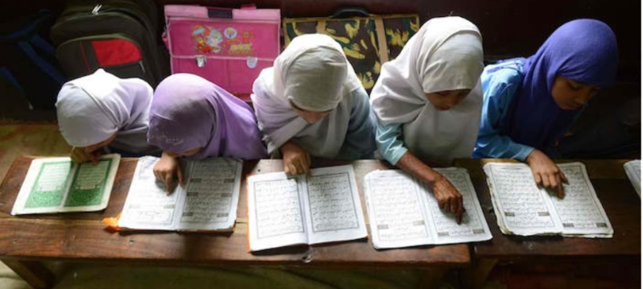
Ελλάδα 2013
Άρθρο 53 του ν. 4115/2013
Νόμος που ψηφίστηκε τον Ιανουάριο προβλέπει 240 ισλαμιστές θρησκευτικούς εκπαιδευτές να διδάξουν το Ισλάμ στη μουσουλμανική μειονότητα στα ελληνικά δημόσια σχολεία στη Θράκη. Αντί για υποχρεωτικά ελληνικά ορθόδοξα θρησκευτικά μαθήματα που προσφέρονται δύο φορές την εβδομάδα για δύο ώρες σε όλα τα ελληνικά δημόσια σχολεία, μουσουλμάνοι φοιτητές μπορούν να λάβουν ισλαμικά θρησκευτικά μαθήματα.
Το MOERA εξέδωσε 14 άδειες οικίας για προσευχή σε «γνωστές θρησκείες» και δεν απέρριψε τις αιτήσεις για άδειες. Ωστόσο, οι ηγέτες ορισμένων θρησκευτικών ομάδων δήλωσαν ότι το σύστημα της οικίας προσευχής επιτρέπει τη διοικητικά περιορισμένη ελευθερία της θρησκείας

Slide 10
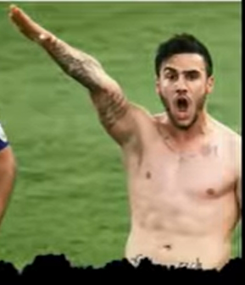
Μάρτιος 2013
Τον Μάρτιο το Ελληνικό Ίδρυμα Ποδοσφαίρου ψήφισε ομόφωνα να απαγορεύσει σε πασίγνωστο Έλληνα ποδοσφαιριστή να παίζει στην ελληνική εθνική ομάδα ποδοσφαίρου αφού έκανε ένα ναζιστικό χαιρετισμό κατά τη διάρκεια ενός αγώνα (ΑΕΚ-Βέροια).

Slide 11
Ελλάδα 2014
Νόμος Μαρτίου 2014 : Τροποποιεί τις διατάξεις περί μετανάστευσης για να επαναφέρει την ιθαγένεια στους Εβραίους που γεννήθηκαν στην Ελλάδα μέχρι τις 9 Μαΐου 1945, οι οποίοι είχαν προηγουμένως χάσει την ιθαγένειά τους. «Οι παραβάτες μπορούν να καταδικαστούν σε ποινές φυλάκισης μεταξύ τριών μηνών και τριών ετών ή και πρόστιμο 5.000€ έως 20.000€. Ο νόμος ποινικοποιεί την αποδοχή, την ασυμμετρία ή την κακή άρνηση του Ολοκαυτώματος και τα εγκλήματα του ναζισμού αν η συμπεριφορά αυτή οδηγεί σε υποκίνηση βίας ή μίσους ή έχει απειλητικό ή καταχρηστικό χαρακτήρα προς ομάδες ατόμων».
Νόμος της 1^{ης} Οκτωβρίου, απαγόρευε σε θρησκευτικές ομάδες, συμπεριλαμβανομένων των Σαηεντολόγων, του Hare Krishnas και των πολυθεϊστικών ελληνικών ομάδων, δεν μπορούσαν να λειτουργήσουν ως θρησκευτικά νομικά πρόσωπα και ορισμένες θρησκευτικές ομάδες λειτουργούσαν ως εγγεγραμμένοι μη κερδοσκοπικοί πολιτικοί νομικές οργανώσεις.

Slide 12
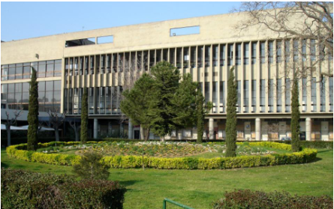
Ελλάδα 2014
ΑΠΘ: Τμήμα Εβραϊκών Σπουδών
6 Φεβρουαρίου: οι εκπρόσωποι της Εβραϊκής Κοινότητας της Θεσσαλονίκης και του Α Π Θ συμφώνησαν να αποκαταστήσουν μια καρέκλα στις εβραϊκές σπουδές στο πανεπιστήμιο, το μεγαλύτερο στην Ελλάδα. Στις 12 Μαΐου, το Υπουργείο Παιδείας και Θρησκευμάτων ανακοίνωσε την υποστήριξή του για δεύτερη συνεχή χρονιά εκπαιδευτικού ταξιδιού από ομάδα μη Εβραίων καθηγητών και μαθητών στο Μουσείο του Άουσβιτς.
Στόχος είναι: "η αποκατάσταση της ιστορικής μνήμης και η παραγωγή και η μετάδοση της επιστημονικής γνώσης στον τομέα της ιστορίας και του εβραϊκού πολιτισμού".
http://www.kathimerini.gr/752492/article/epikairothta/ellada/symfwnh8hke-h-idrysh-edras-evraikwn-spoydwn-sto-ap8

Slide 13
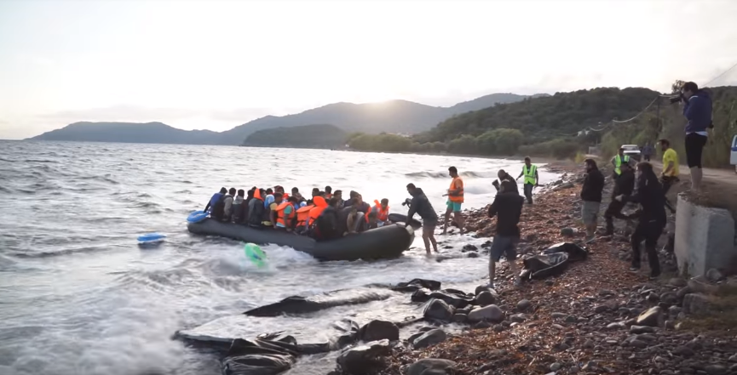
2015: «Το προσφυγικό κύμα»
Την 31η Δεκεμβρίου, το Γραφείο του Ύπατου Αρμοστή των Ηνωμένων Εθνών για τους Πρόσφυγες (UNHCR) εκτιμά 851.319 μετανάστες και αιτούντες άσυλο από κυρίως μουσουλμανικές χώρες πλειοψηφίας έφτασαν στη χώρα κατά τη διάρκεια του έτους. Οι περισσότεροι επιδιώκουν να αναχωρήσουν γρήγορα στη χώρα μέσω των βόρειων συνόρων για προορισμούς στην Ευρώπη.
Τήλος : https://www.youtube.com/watch?v=jGd9sPVRpOQ

Slide 14
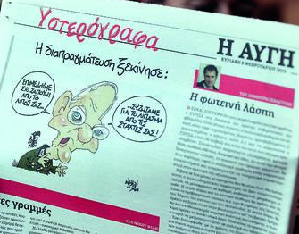
Απόρριψη αίτησης του πολυθεϊστικού Ελληνικού όμιλου με το σκεπτικό ότι η επίσημη ελληνική ονομασία που χρησιμοποίησε ο όμιλος, η οποία μεταφράζεται εναλλακτικά ως «Ελληνική Εθνική» ή «Ελληνική Εθνοτική» Θρησκεία, δεν περιγράφει την ταυτότητα του ομίλου και μπορεί να είναι εσφαλμένη ως αντιπροσωπευτική επίσημη θρησκευτική υπαγωγή του ελληνικού έθνους.
2015
23 Ιανουαρίου 2015: Υπουργείο Παιδείας και Θρησκευμάτων εξέδωσε εγκύκλιο για την απαλλαγή των Ελληνορθόδοξων φοιτητών από θρησκευτικές τάξεις στα σχολεία, δηλώνοντας ότι η απαίτηση ήταν σύμφωνη με απόφαση του Δικαστηρίου του 2012. οι γονείς χρειάστηκαν να επιβεβαιώσουν ότι ο φοιτητής δεν ήταν Έλληνας Ορθόδοξος πιστός.
8 Φεβρουαρίου: Η εφημερίδα «Αυγή» δημοσιεύει μια καρικατούρα που απεικονίζει τον Γερμανό υπουργό Οικονομικών σε μια ναζιστική στολή που κάνει αναφορές στο Ολοκαύτωμα. Η εβραϊκή κοινότητα στην Αθήνα καταδίκασε το κινούμενο σχέδιο.
Πηγή: http://www.topontiki.gr/article/120387/le-monde-i-mahi-elladas-germanias-se-karikatoyres

Slide 15
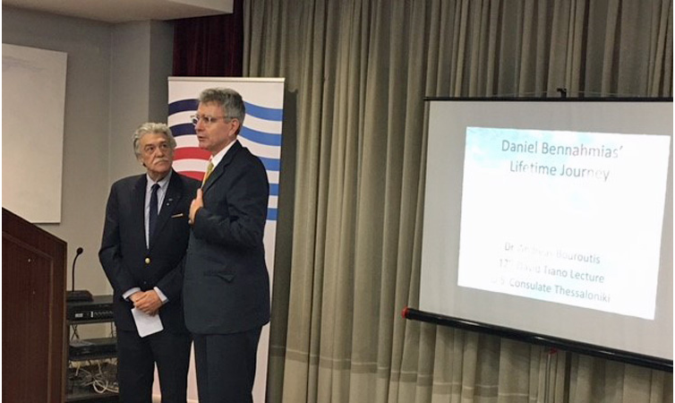
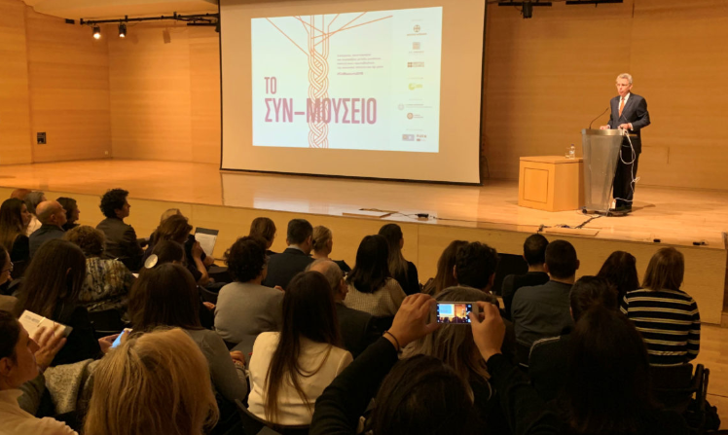
Ambassador Geoffrey R. Pyatt
Συνάντηση πρέσβη με μέλη της εβραϊκής κοινότητας στην εκδήλωση εις μνήμην του Ολοκαυτώματος. Χρηματοδότηση της συμμετοχής του καθηγητή πολιτικών επιστημών Tiano στο Αριστοτέλειο Πανεπιστήμιο Θεσσαλονίκης. Πρόγραμμα για τον θρησκευτικό πλουραλισμό στις Ηνωμένες Πολιτείες. Ο καθηγητής θα διδάξει μαθήματα για τη νεοδημιουργηθείσα έδρα Εβραϊκών Σπουδών στο ΑΠΘ.

Slide 16
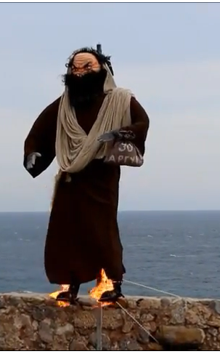
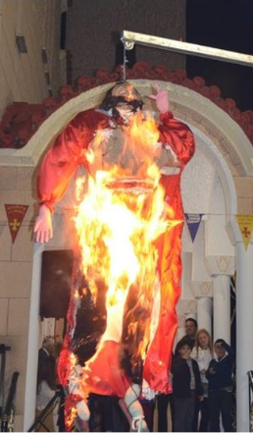
2016
Νόμος 21^{ης} Φεβρουαρίου: «η επιλογή του χώρου ταφής είναι ατομικό δικαίωμα»= Προστατεύει το δικαίωμα του ατόμου να προκαθορίσει τη μορφή της κηδείας και της ταφής του με την παρουσία συμβολαιογράφου, υπό τον όρο ότι δεν είναι αντίθετη προς τη δημόσια τάξη, την υγιεινή ή την ηθική δεοντολογία.
Oι αντιρρησίες συνείδησης υποχρεούνται να υπηρετούν 15 μήνες εναλλακτικής θητείας στα κρατικά νοσοκομεία ή στις δημοτικές και δημόσιες υπηρεσίες.
1η Φεβρουαρίου: Τροποποίηση νόμου από το κοινοβούλιο.
Με αφορμή το έθιμο της «καύσης του Ιούδα» στο Νεοχώρι Κυλλήνης κατά τη διάρκεια του Πάσχα, η εβραϊκή κοινότητα αντέδρασε σε αυτό τονίζοντας ότι είναι ένδειξη αντισημιτισμού. Έστειλαν αίτημα στην Ελληνική Ορθόδοξη εκκλησία για την κατάργηση αυτού του εθίμου.
9 Μαΐου: Καύση του Ιούδα-Νεοχώρι Κυλλήνης-Ύδρα
https://www.youtube.com/watch?v=hTfU0uA40qE

Slide 17
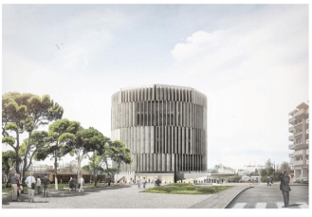
12 Μαρτίου, Άνδρος: Δύο άνδρες, μάρτυρες του Ιεχωβά, πήγαιναν από πόρτα σε πόρτα όταν επισκέφθηκαν την κατοικία ενός τοπικού ιερέα, ο ίδιος απελευθέρωσε τα σκυλιά του απειλώντας τους. Η αστυνομία, παρόλο που ήταν ενημερωμένη για το περιστατικό, δεν προέβη σε συλλήψεις ούτε υπέβαλε κατηγορίες.
Περίπου 171.000 μετανάστες, μουσουλμανικής κυρίως θρησκευτικής ταυτότητας, μπήκαν στην Ελλάδα.
14 Ιανουαρίου 2016: η Ιερά Σύνοδος της Ελληνικής Ορθόδοξης Εκκλησίας αντέδρασε με την απόφαση του κοινοβουλίου περί αποτέφρωσης ισχυριζόμενη ότι «δεν υπάρχουν ιδιαίτερες διαφορές μεταξύ της αποτέφρωσης και των διαδικασιών ανακύκλωσης των σκουπιδιών». Η ΙΣ απάντησε ότι είναι σπατάλη χρημάτων η εκμετάλλευση και η αγορά οικοπέδων για τη δημιουργία κέντρων καύσης και ότι θα έπρεπε να υπάρχει πρώτα φροντίδα στα υπερπληθυσμένα και παραμελημένα νεκροταφεία».
15 Δεκεμβρίου: Το γερμανικό κοινοβούλιο ενέκρινε επιχορήγηση ύψους 10 εκατομμυρίων ευρώ για την κατασκευή Μουσείου και Εκπαιδευτικού Κέντρου του Ολοκαυτώματος στη Θεσσαλονίκη. Το ίδρυμα Σταύρος Νιάρχος δώρισε ακόμα 10 εκατ. ευρώ για τα εγκαίνια του Μουσείου την άνοιξη του 2019.

Slide 18
2017
Νόμος 4^{ης} Αυγούστου: επιτρέπει στα μέλη της μουσουλμανικής μειονότητας και των καθολικών κοινοτήτων που διδάσκουν στα κρατικά σχολεία να διατηρήσουν αυτές τις θέσεις εάν καλούνται επίσης να υπηρετήσουν ως μουφίτες ή επίσκοποι.
Η χριστιανική κοινότητα της Αιθιοπίας ζήτησε νομική αναγνώριση ως θρησκευτική οντότητα από το δικαστήριο.
27 Ιανουαρίου, το Τμήμα Προσχολικής Αγωγής του Πανεπιστημίου Θεσσαλίας, η τοπική εβραϊκή κοινότητα και το Ίδρυμα της Τράπεζας Πειραιώς διοργάνωσαν εκδήλωση με τίτλο «Προσέγγιση του Ολοκαυτώματος στο σχολείο και στο μουσείο».
Στις 15 Σεπτεμβρίου, διαμαρτυρία γονέα στη Μυτιλήνη για τη διδασκαλία των θρησκευτικών. Ζήτησε να απαλλαχθεί το παιδί του από τη διδασκαλία ορισμένων κεφαλαίων των θρησκευτικών. Συγκεκριμένα, ανέφερε να μην διδάσκονται πέντε κεφάλαια σχετικά με τον Ιουδαϊσμό και το Ισλάμ, δηλώνοντας ότι το περιεχόμενο «δεν ταιριάζει με τις θρησκευτικές πεποιθήσεις της οικογένειάς του» και ότι «αντιτίθεται στη διδασκαλία «προσευχών από άλλες θρησκευτικές παραδόσεις» στο παιδί του.

Slide 19
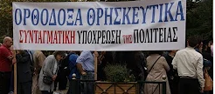
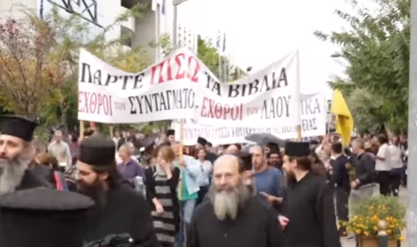
Στις 23 Οκτωβρίου, εκατοντάδες διαδηλωτές, συμπεριλαμβανομένων των γονέων συγκεντρώθηκαν έξω από την έδρα του Υπουργείου Παιδείας, για να διαμαρτυρηθούν ενάντια στο νέο τρόπο διδασκαλίας του θρησκευτικού μαθήματος, υποστηρίζοντας ότι ήταν αντισυνταγματικό, αντιπαιδαγωγικό και αντιορθόδοξο.
https://www.youtube.com/watch?v=BKGnV9UzUS4
https://www.youtube.com/watch?v=57TYg4pcxc0

Slide 20
Ευχαριστώ πολύ για το χρόνο σας!!!

